Slide 1
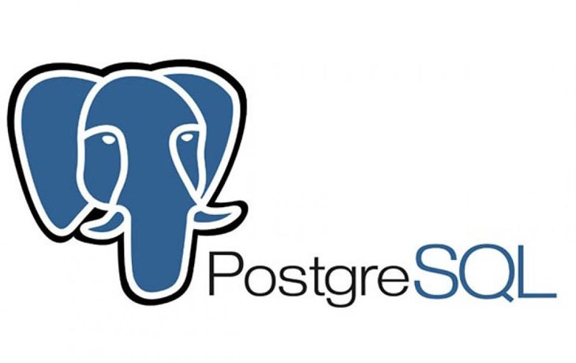

Slide 2
پايگاه داده چیست؟
مجموعه اي است از داده هاي ذخيره شده و پايا بصورت مجتمع و مبتني بر يك ساختار، تعريف شده بطور صوري با حداقل افزونگي، تحت مديريت يك سيستم كنترل متمركز، مورد استفاده يك يا چند كاربر، بطور اشتراكي و همزمان.
Notes:
از گذشته تا کونون مهمترین عامل در صنعت نرم افزار داده ها (دیتا) بوده است، لذا همیشه انتخاب بستری مناسب جهت ذخیره اطلاعات از اهمیت بالایی برخوردار بوده است. اولین تکنولوژی که در این خصوص شکل گرفت سیستمهای مدیریت فایل بود که هنوز هم توسط تعدادی از شرکتها و موسسات مورداستفاده قرار می گیرد. اینگونه سیستمها دارای ضعفهایی بوده و هست
عدم کنترل صحت اطلاعات توسط خود سیستم .
2- ضریب ایمنی پایین داده ه
سرعت پایین در دسترسی به اطلاعات با افزایش داده ها.
و غیره
به همین دلیل، سیستمهای دیگری با نام سیستم مدیریت پایگاه داده مطرح گردید.
اینگونه سیستمها علاوه بر اینکه ضعفهای گفته شده را رفع، بلکه امکاناتی را نیز به آن اضافه نموده اند.
سیستم مدیریت پایگاه داده نرم افزار سیستمی است که برای مدیریت، سازماندهی، ذخیره، دسترسی، امنیت و یکپارچگی داده ها در یک پایگاه داده ساخت یافته مورد استفاده قرار می گیرد. به عبارتی سیستم مدیریت پایگاه داده ها یکی از انواع نرم افزارهای واسط بین محیط فیزیکی ذخیره و بازیابی اطلاعات و محیط منطقی برنامه سازی است .این نرم افزار به کاربر برنامه نویس امکان می دهد تا پایگاه داده های خود را تعریف کند،

Slide 3
DBMS
Oracle
Microsoft SQL Server
DB2
MySQL
PostgreSQL
MongoDB
Microsoft Access
Cassandra
Elasticsearch

Slide 4
سیستم عامل‌های PostgreSQL
Windows
Linux
Unix
Mac OS X

Slide 5
تاریخچه PostgreSQL
سيستم مديريتي پايگاه داده رابطه اي شيء يا Object-Relational (ORDBMS)
1986 توسط استون برکر در دانشگاه برکلي آغاز شد
گروه توسعه، در سال 1986 مقالاتي در باره شالوده سيستم و معماري آن منتشر و در سال 1988 نمونه اوليه از آن را توليد کردند.
نسخه يک در سال 1989
نسخه دو در 1990 (با سیستم قوانین جدید)
و نسخه 3 در 1991
در سال 1993 کاربران زيادي به استفاده از آن هجوم آوردند
نياز به ايجاد گروه تجاري و پشتيباني پررنگ تر کرد.
در همين زمان، نسخه چهار نيز عرضه و پروژه پايان يافت.
Notes:
پایگاه داده پستگرس یک object-relational database management system می باشد که برای انواع مختلف سیستم های عامل بهینه شده است و می تواند بر روی مدل های مختلفی از سیستم های عامل مانند ویندوز ، لینوکس و macOS نصب شده و سرویس دهی نماید.

Slide 6
تاریخچه PostgreSQL
در سال 1994 دو تن از دانش آموختگان برکلي به نام هاي اندرويو و جالي چن، Postgres95 با را عرضه کردند.
در سال 1996 مارک فونيه در شرکت Hub.org نخستين سرور توسعه غيردانشگاهي Postgres را راه اندازي کرد
اولين عرضه با نامPostgreSQL تحت عنوان نسخه 7 در سال 1997

Slide 7
زبان PostgreSQL
PostgreSQL امکان کدنويسي به زبان هايي مانند:
PL/pgSQL
PL/Perl
PL/PHP
PL/Python
PL/Ruby
زبان هاي کامپايل شده C++,C و PL/Java
زبان آماري R با استفاده از PL/R

Slide 8
کابران نام آشنا
Yahoo
Open Street Map
Afilias ثبت کننده دامين هاي org و Info و ...
0
0
0
0
Notes:
معروف ترین کاربر PostgreSQL یاهو است که ادعا می کند با استفاده از آن، دو پتابایت اطلاعات ذخیره کرده است. نسخه مورد استفاده یاهو، نسخه ای کاملا اختصاصی و تغییریافته از PostgreSQL است که موتور ذخیره سازی ستونی و لایه پردازش پرس و جوی آن کاملا متفاوت بوده و بازنویسی شده است.
نقشه Open Street Map که یک پروژه مشترک برای ایجاد نقشه ویرایش پذیر جهان است نیز از دیگر کاربران PostgreSQL است
. از دیگر کاربران PostgreSQL می توان به Afilias (ثبت کننده دامین های org و Sony Online, BASF, Info و hi5.com, Skype, Sun xVM, Evergreen, NetBus, Snooth The Weather Channel اشاره کرد.

